Slide 1
NCSOFT
게임과 AI로 새로운 재미를
MMORPG · 신규 IP · AI · Global

Slide 2
NCSOFT
Contents
01
사업 개요
03
02
핵심 사업 영역
05
03
성장 전략
07
04
성장 로드맵
09
05
미래 비전
11

Slide 3
01
사업 개요
검증된 IP와 AI 기술 기반의 성장

Slide 4

01 · 사업 개요
엔씨소프트가 그리는 미래
게임과 AI로 새로운 재미를 만드는 기업
Why · 시장의 변화
게임 산업이 대형 IP와 AI 기술 결합으로 재편되고 있습니다.
핵심 지향
게임과 AI로 새로운 재미를 만드는 기업
What · 사업 영역
게임과 AI로 새로운 재미를 만드는 기업
· MMORPG
· 신규 IP
How · 실행 전략
· AI
검증된 IP와 AI 기술로 새로운 재미와 플랫폼을 만듭니다.
· Global

Slide 5
02
핵심 사업 영역
검증된 IP와 AI 기술 기반의 성장

Slide 6





02 · 핵심 사업 영역
핵심 사업 영역
검증된 IP와 AI 기술 기반의 성장
MMORPG
신규 IP
리니지 등 대표 IP로 글로벌 이용자를 사로잡습니다.
장르를 다변화한 신작으로 시장을 넓힙니다.
AI
글로벌·퍼블리싱
게임·언어 AI 기술을 연구하고 사업화합니다.
콘솔·글로벌 퍼블리싱으로 해외를 공략합니다.

Slide 7

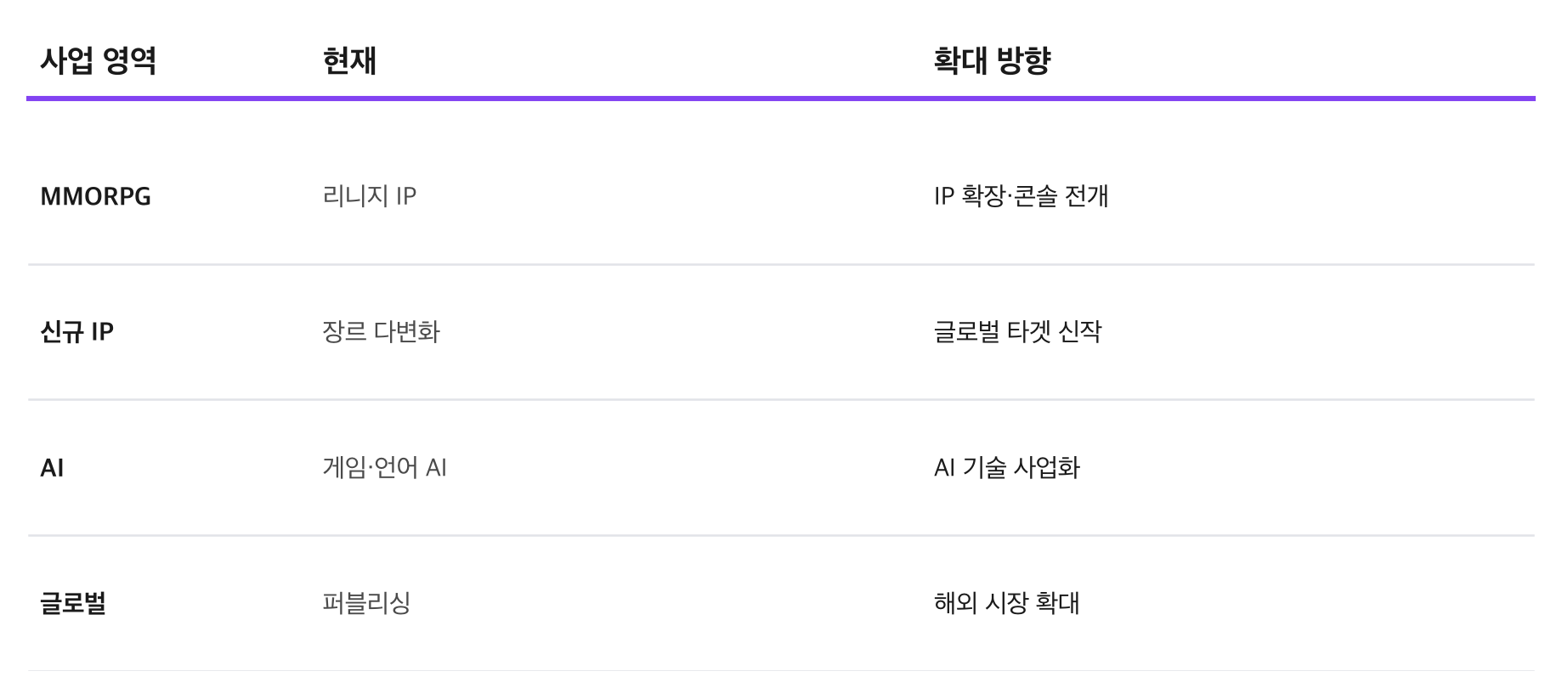
03 · 성장 전략
현재에서 확대 방향으로
각 사업 영역의 현재와 확대 방향 (표기는 예시)

Slide 8
03 · 성장 전략
성장 전략 4대 축
게임과 AI로 새로운 재미를 만드는 기업
게임과 AI로 새로운 재미를 만드는 기업
01
대형 IP
리니지 등 핵심 IP를 다각도로 확장합니다.
02
신작·장르 다변화
MMORPG를 넘어 장르를 넓힙니다.
03
AI 기술
게임·언어 AI를 사업화합니다.
04
글로벌
콘솔·글로벌 퍼블리싱을 강화합니다.

Slide 9

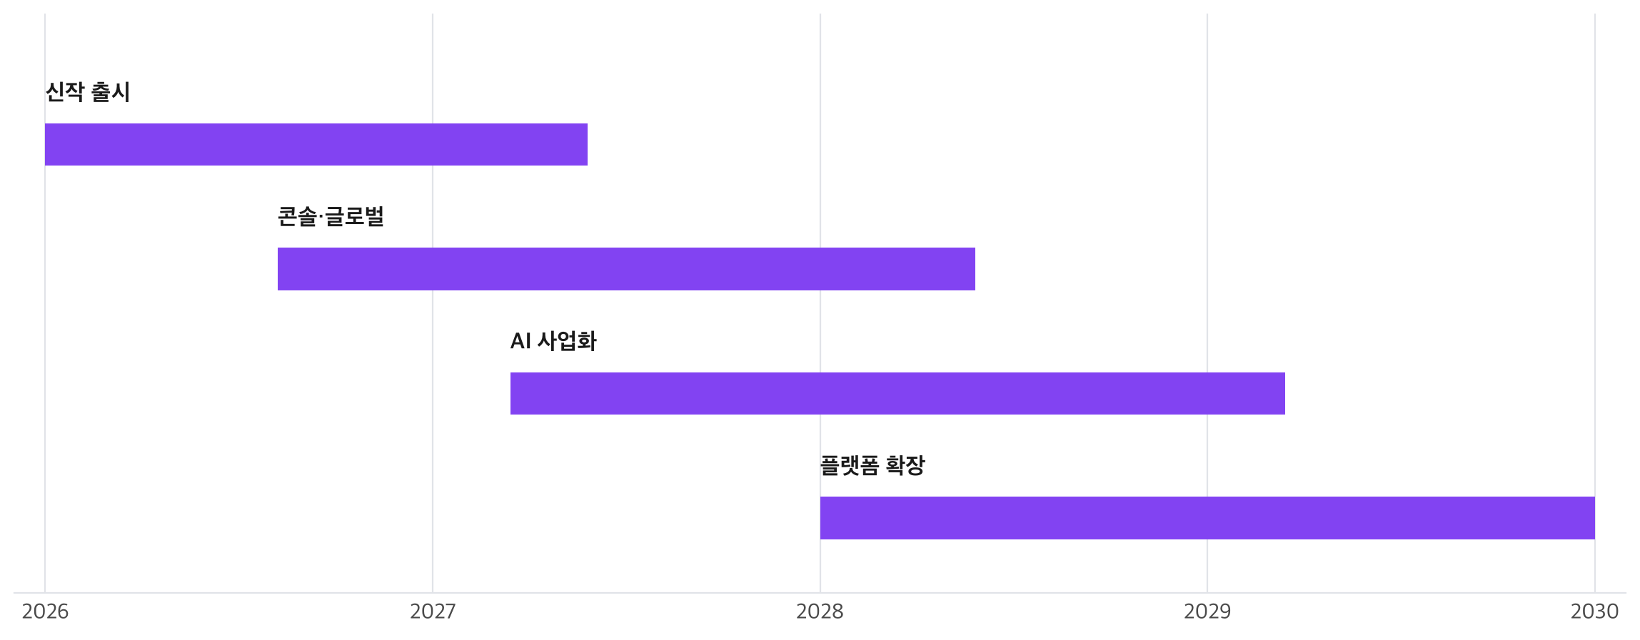
04 · 성장 로드맵
성장 로드맵
단계적 성장 전개 (일정은 브랜드 테마 예시)

Slide 10
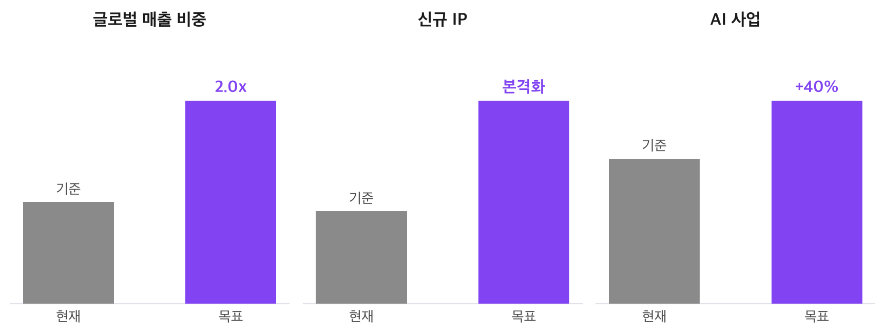
04 · 성장 로드맵
성장 지표
게임과 AI로 새로운 재미를 만드는 기업
※ 수치는 브랜드 테마 디자인 예시입니다 (illustrative placeholder values)

Slide 11

게임과 AI로 새로운 재미를 만듭니다
NCSOFT
brand-inspired sample deck · 상표는 엔씨소프트 (NCSOFT)의 자산입니다

